Slide 1


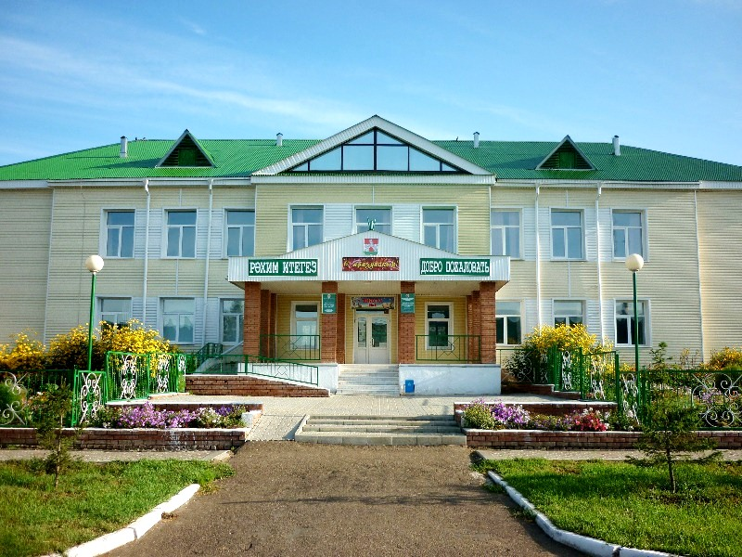
Муниципальное бюджетное общеобразовательное учреждение
«Черемшанская средняя общеобразовательная школа №1 имени петра семеновича курасанова» Черемшанского муниципального района Республики Татарстан
Публичный отчет директора школы
Плотникова Виктора Александровича
2017-2018 учебный год

Slide 2
Этапы становления школы
1862 год - в Черемшане открылась первая церковно-приходская школа с двухлетним сроком обучения.
1920 год - открылась семилетняя школа.
1936 год – образование средней школы.
2009 год – школа центр компетенции по подготовке учащихся к ЕГЭ по биологии и русскому языку.
2010-2013г.г. – реализация Программы информатизации
2014 год – Школа Превосходства
2015год – школе присвоено имя Героя Советского Союза Петра Семеновича Курасанова.
Результат: Создание единой образовательной информационной среды, учебной, педагогической, управленческой и обслуживающей деятельности школы, где ведущую роль играют информационно-коммуникационные технологии, позволяющие повысить качество и доступность образовательного процесса.

Slide 3
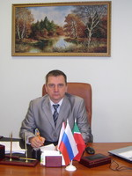
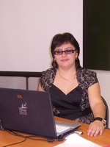
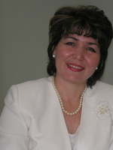
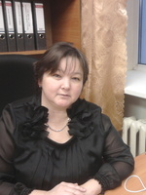
Административная команда
Плотников Виктор Александрович – директор, менеджер образования, управление кадрами.
Шарифуллина Эльмира Ахтямовна – заместитель директора по учебной работе, менеджер образования, управление кадрами.
Гайнутдинова Муслима Галимзяновна – заместитель директора по учебной работе по вопросам начального общего образования, управление кадрами.
Ялышева Альфия Гумаровна – заместитель директора по воспитательной работе, менеджер образования, управление кадрами.

Slide 4

Кадровое обеспечение
Обучают, воспитывают и обслуживают учащихся школы всего 62 работника, из них 40 педагогических работников, включая администрацию школы и совместителей.
Из них: 3 - «Почётных работников общего образования РФ»
1 - имеет нагрудный знак «За заслуги в образовании РФ»
4 - имеет нагрудный знак «За заслуги в образовании РФ»
1 - «Заслуженный работник физической культуры и спорта РТ»
5 - «Почётная Грамота МО и Н РФ»,
9 - «Почётная Грамота МО и Н РТ»,
14 - «Почётная Грамота РОО»,
Из 40 учителей 36 - имеют высшее профессиональное образование,
5 - среднее специальное.
Учителей с высшей квалификационной категории – 3 человек,
с первой квалификационной категории – 18 человек.

Slide 5
Повышение квалификации
Аттестация
В 2017-2018 учебном году 18 учителей прошли курсовую подготовку.
По итогам аттестации все аттестуемые учителя (7 человек) подтвердили заявленную квалификационную категорию (первая- 5) и соответствие занимаемой должности (СЗД- 2).

Slide 6
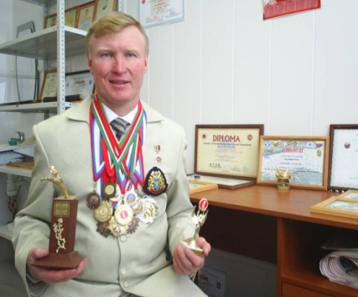
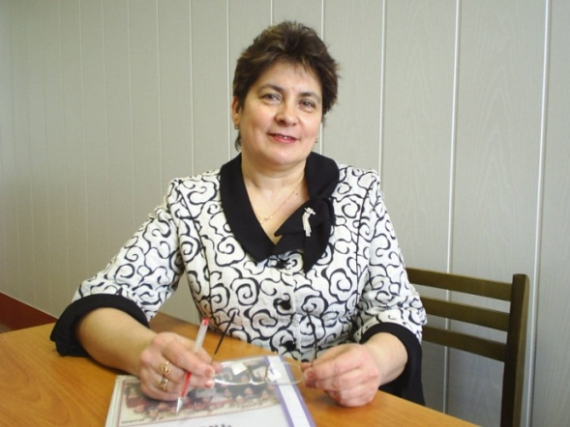
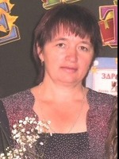
Кадровое обеспечение
«Лучшие учителя»
Баляева Людмила Фёдоровна - учитель русского языка и литературы
Сиямкин Владимир Григорьевич – учитель физической культуры
Гайнутдинова Муслима
Галимзяновна - учитель
татарского языка
и литературы
Плотникова Валентина Георгиевна –учитель начальных классов

Slide 7
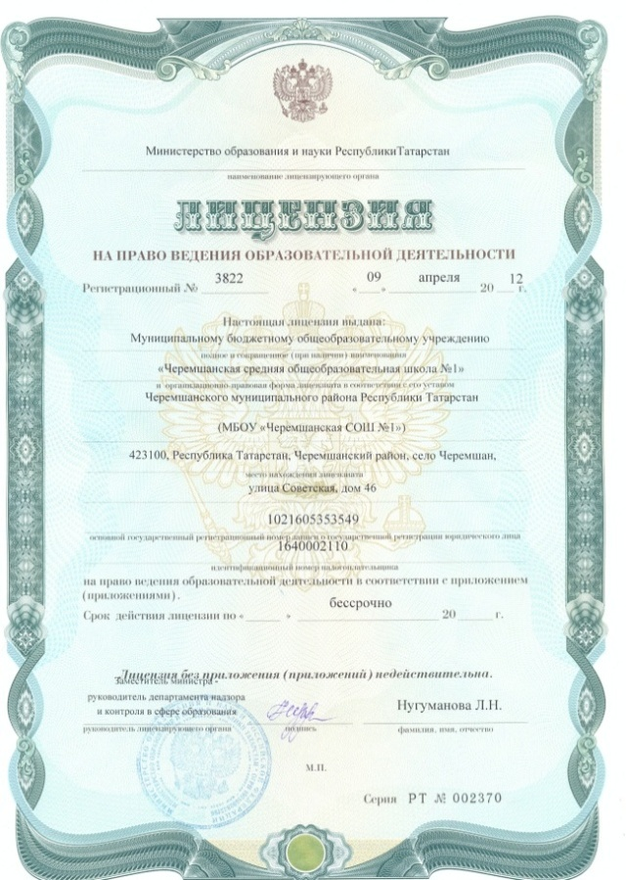
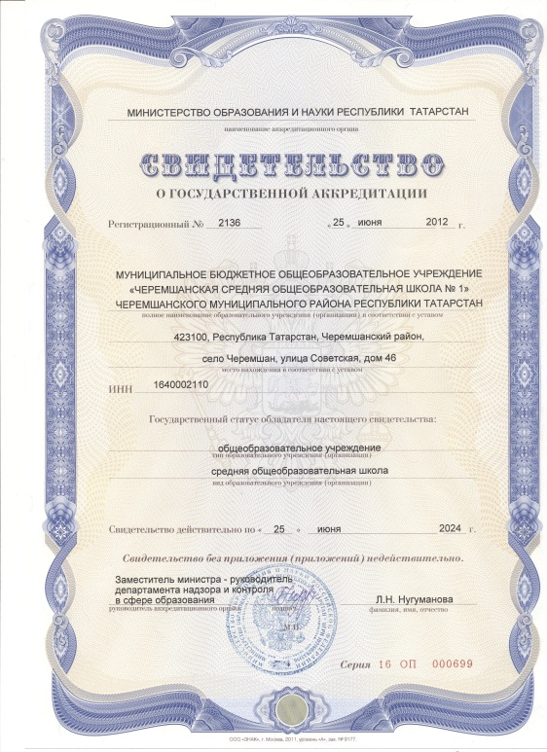
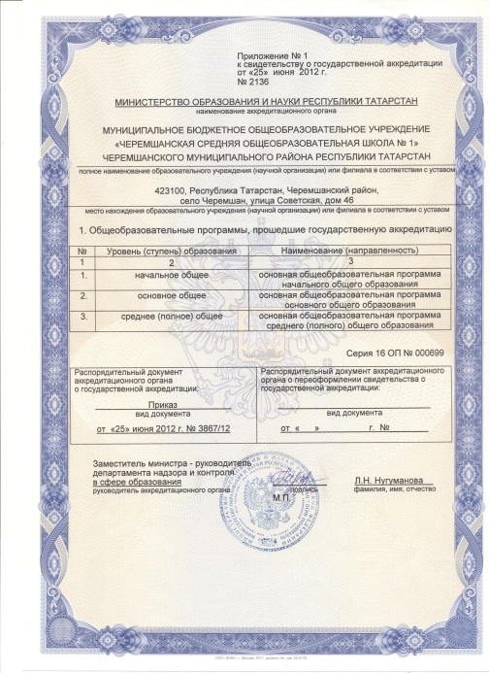
Нормативные документы
Лицензия
Аккредитация

Slide 8
Назначение общеобразовательной программы школы:
Государственный заказ:
1. Создание условий для получения обучающимися качественного образования в соответствии с государственными стандартами;
2. Развитие творческой, конкурентоспособной, общественно-активной, функционально и устойчиво развитой личности.
Социальный заказ:
1. Организация учебного процесса в безопасных и комфортных условиях;
2. Обеспечение качества образования, позволяющего учащимся эффективно взаимодействовать с членами общества в соответствии с требованиями эпохи.

Slide 9
Учебный план
Цель образовательной деятельности педагогического коллектива школы - формирование ключевых компетенций для продолжения образования в течение всей жизни.
Организация образовательного процесса в школе осуществляется в соответствии со статусом «общеобразовательная школа». Реализуемые учебные программы соответствуют уровню и направленности образовательного процесса, организованного в школе, т.е. соответствуют учебному плану на всех ступенях обучения.

Slide 10
Вариативное образование
Начальная школа - обучение по ФГОС НОО– 1-4 классы;
Основная школа – общеобразовательный уровень с расширенным изучением математики и русского языка за счёт часов школьного компонента учебного плана, в т.ч. предпрофильная подготовка в 9 классе на элективных курсах, 8 классы – пилотные - ФГОС ООО.
Средняя школа – универсальное обучение. По выбору родителей и обучающихся 10, 11 классов имеется возможность открытия социально-гуманитарного профиля.

Slide 11
Режим обучения
Основной язык обучения – русский
Режим обучения:
Уроки проводятся в одну смену.
Продолжительность урока – 45 минут.
Занятия по 35 минут проводятся пять дней в неделю только в первом классе.
Длительность перемен -10 мин.
Во второй половине дня на базе школы работают
группы продленного дня
творческие объединения кружковцев
спортивные секции
Изучаемый иностранный язык – английский

Slide 12
Приём в школу
В 1-ый класс дети принимаются по заявлению родителей
с 1-го февраля возрастом не менее 6 лет и 6 месяцев и не более 8 лет
на 1 сентября текущего года с приложением медицинской карты.
Для приема в 10-е классы необходимо представить следующие документы:
- заявление заявителя;
медицинская карта;
копия свидетельства о рождении;
копия документа и документ о получении основного общего образования государственного образца;
личное дело.
Заявление о приёме ребёнка в школу необходимо подать через интернет-приёмную директора в системе «Электронное образование РТ» на сайте школы.

Slide 13
Миссия школы
Создать условия для всех: одаренных, обычных, нуждающихся в коррекции с учетом их различий, интересов, склонностей. Способностей и потребностей;
Обеспечить самоопределение и самореализацию школьников;
Осуществить социальную поддержку учащихся «трудные судьбы», обеспечить их успешную социализацию современной действительности.

Slide 14

Основные направления внутренней политики школы
1. Развитие самостоятельности и способности к самоорганизации, саморазвитию;
2. Развитие способности к созидательной деятельности;
3. Формирование правовой культуры высокого уровня;
4. Воспитание толерантности;
5. Полный поворот к личности ученика;
6. Переход к универсально-профильному образованию;
7. Широкое вовлечение родителей, представителей местного сообщества, учеников в процесс управления школой;
8.Дальнейшая компьютеризация как процесс подготовки школьника к жизни в условиях новых информационных технологий;
9.Активизация деятельности психологической и социологической службы в определении перспектив развития личности.

Slide 15
Состав обучающихся в школе
- татары – 133 человек;
русские – 105 человек;
чуваши – 52 человека;
мордва – 15 человека;
другие национальности – 6 человек;
- смешанные браки – 34.

Slide 16
Данные сохранности контингента учащихся
Количество классов всего | Учебные года
 | 2014/2015 | 2015/2016 | 2016/2017 | 2017/2018
 | 22 | 24 | 24 | 24
1-ая ступень | 12 | 13 | 12 | 12
2-ая ступень | 8 | 9 | 10 | 10
3 ступень | 2 | 2 | 2 | 2
Общее количество обучающихся | 318 | 346 | 346 | 353

Slide 17
Результаты социологических исследований семей обучающихся в 2017-2018 учебном году
Полные семьи | Неполные семьи | Многодетные семьи | Семьи, оформившие опекунство
197 ч. / 57% | 49ч./14% | 71 ч./20% | 11ч. / 3%

Slide 18
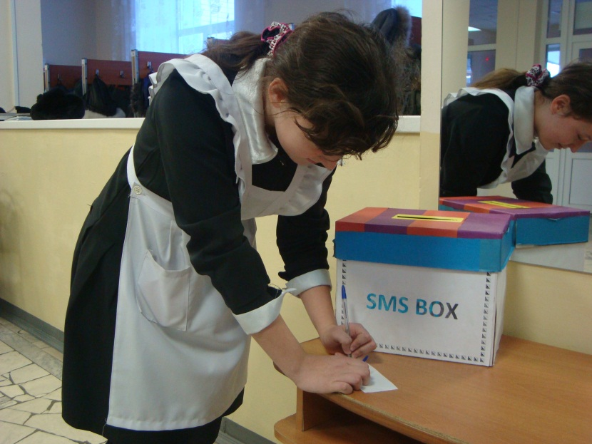
Органы ученического самоуправления в правовой сфере школы
Проект «СМС-бокс», реализуемый совместно с прокуратурой Черемшанского муниципального района - интересная форма привлечения школьной общественности к нормативно-правовому разделу жизни и совместному управлению развитием школы стал.

Slide 19
Материально-техническая база школы
Из 20 учебных кабинетов 7 оборудованы комплектом интерактивного оборудования (ноутбук, проектор, интерактивная доска), кроме того ещё 10 имеют экраны и мультимедиа оборудование
кабинет физики и истории с комплектом современного лабораторного и информационного оборудования
мобильный компьютерный кабинет (начальная школа)
1 кабинета информатики и ИКТ с выходом в Интернет
Единая локальная сеть
Актовый зал, читальный зал, библиотека
1 спортивный зал
Столовая на 120 посадочных мест
Кабинеты технологии для девочек и мальчиков
Медицинский кабинет

Slide 20
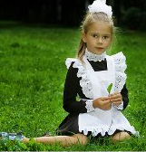
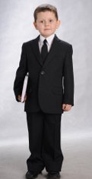
Единая форма одежды
Девочки – темно-синее или коричневое школьное платье с белым и чёрным фартуками, мальчики – классические брюки, костюм, светлая рубашка, галстук – эти требования прописаны в Уставе школы и соответствуют Модельному нормативному акту субъекта Российской Федерации об установлении требований к одежде обучающихся по образовательным программам начального общего, основного общего и среднего общего образования, тем более 1 сентября 2013 года вступит в силу ФЗ от 29 декабря 2012 года №273-ФЗ «Об образовании в Российской Федерации», согласно которому установление требований к одежде обучающихся отнесено к компетенции образовательного учреждения.

Slide 21
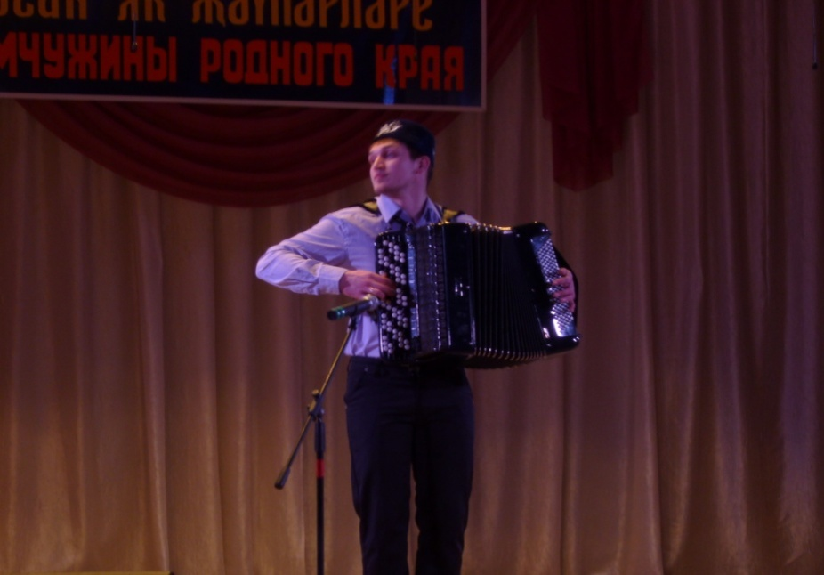
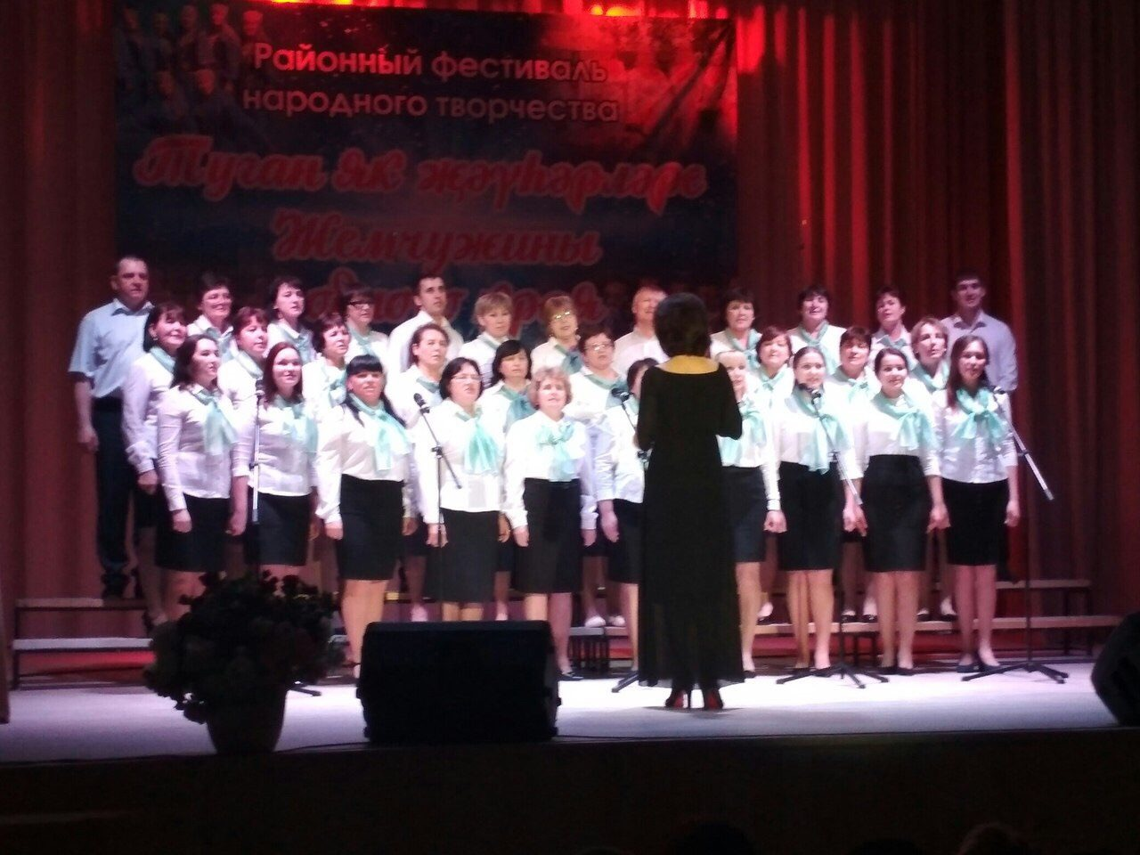
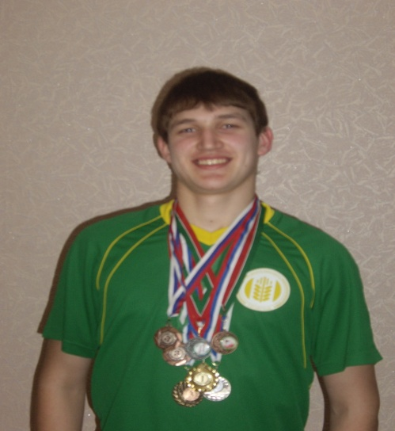
Педагогический коллектив – активные участники спортивной и общественно-культурной жизни района: различных спартакиад и соревнований, смотра художественной самодеятельности.

Slide 22
Результаты
качества обучения
за 2016-2017 учебный год
и
3 четверть, 1 полугодие
2017-2018 учебного года

Slide 23
Показатели качества и успеваемости
2016-2017 учебный год:
2-9 классы – всего – 303 обучающихся;
отличники – 14, хорошисты – 161;
качество – 57,76%, успеваемость – 100%.
10-11 классы – всего - 21 обучающихся,
отличники – 2, хорошисты – 12
качество – 66,67, успеваемость – 100%
2017-2018 учебный год:
3 четверть - 2-9 классы – всего – 292 обучающихся,
отличники – 16, хорошисты – 141;
качество – 53,77%, успеваемость – 99,66%;
I полугодие – 10-11 классы - всего – 29 обучающихся;
отличники – 0, хорошисты – 16;
качество – 55,17%, успеваемость – 100%.

Slide 24
Результаты выпускных экзаменов
за курс основной общей школы
за 2016-2017 учебный год
Наименование ОУ | Русский язык |  | Математика |  | Общество- знание |  | Химия |  | ИКТ |  | Физика
 | Сда ва ло | Ср. оцен ка | Сда ва ло | Ср. оцен ка | Сдава ло | Ср. оценка | Сдава ло | Ср. оцен ка | Сда ва ло | Ср. оцен ка | Сдава ло | Ср. оценка
МБОУ «Черемшанская СОШ №1 им.П.С.Кураса нова» | 34 | 4,15 | 34 | 3,7 | 25 | 3,48 | 6 | 4,33 | 7 | 3,17 | 3 | 3
Район 2017 г. | 244 | 3,93 | 244 | 3,81 | 149 | 3,36 | 22 | 4,14 | 66 | 3,67 | 53 | 3,57

Slide 25
Результаты выпускных экзаменов за курс основной общей школы
за 2016-2017 учебный год
Наименование ОУ | Биология |  | Английский язык |  | Литература |  | История |  | География
 | Сдава ло | Ср. оценка | Сдава ло | Ср. оценка | Сдава ло | Ср. оценка | Сда вало | Ср. оценка | Сдава ло | Ср. оценка
МБОУ «Черемшанская СОШ №1 им.П.С.Курасано ва» | 18 | 3,6 | 3 | 3,66 | 3 | 4 | 1 | 4 | 2 | 4
Район 2017 г. | 92 | 3,3 | 10 | 4,3 | 9 | 3,89 | 11 | 3,45 | 54 | 3,83

Slide 26
Мониторинг результатов ЕГЭ за 5 лет
Предмет | Среднее значение | 2013г. | 2014г. | 2015г. | 2016г. | 2017г.
Русский язык | по школе | 66,47 | 64,33 | 73,69 | 68,0 | 65,18
 | по району | 62,9 | 62,2 | 65,47 | 68,5 | 68,79
 | по РТ | 67,3 | 65,8 | 69,2 | 73,04 | 72,57
 | по РФ | 63,4 | 62,5 | 65,9 | 73,6 | 69,06
Математика | по школе | 52,4 | 43,1 | 42,92 | 48,1 | 42,67
 | по району | 55,9 | 42,2 | 42,34 | 44,75 | 51,19
 | по РТ | 56,6 | 48,4 | 50,2 | 52,97 | 53
 | по РФ | 47,8 | 46,4 | 45,4 | 54,4 | 47,1
Химия | по школе | 79 | 49,5 | 72 | 60,0 | 47,75
 | по району | 72,4 | 40,1 | 58,79 | 53,21 | 59,76
 | по РТ | 75 | 47,7 | 63,4 | 59,28 | 63,19
 | по РФ | 67,8 | 55,3 | 56,3 | 60,0 | 60
Обществозна- ние | по школе | 63,125 | 59,3 | 61,11 | 59,42 | 53
 | по РТ | 61,4 | 55,9 | 53,79 | 72,0 | 55,1
 | по району | 62,4 | 54,6 | 55,6 | 57,27 | 60,73
 | по РФ | 59,5 | 55,4 | 53,3 | 57,5 | 55,44

Slide 27
История | по школе | 61,7 | 55,0 | 53 | 43,0 | 37
 | по району | 56,1 | 55,8 | 50,21 | 60,25 | 60,16
 | по РТ | 62,5 | 50,1 | 52,3 | 53,74 | 59,36
 | по РФ | 54,8 | 45,3 | 46,7 | 54,6 | 56,9
Биология | по школе | 62,6 | 65,8 | 61,8 | 66,0 | 54,3
 | по району | 62,7 | 58,2 | 58,78 | 59,07 | 59,3
 | по РТ | 65,7 | 58,9 | 58,4 | 58,78 | 59,18
 | по РФ | 58,6 | 54,1 | 53,2 | 59,1 | 52,57
Физика | по школе | 57,5 | 44,0 | 32 | 41,8 | 44,5
 | по району | 55,4 | 40,1 | 46,37 | 45,16 | 51,83
 | по РТ | 55,4 | 40,1 | 54,6 | 53,45 | 56,70
 | по РФ | 53,5 | 45,4 | 51,2 | 54,6 | 53,16
Информатика | по школе | - | - | 30,5 | - | 42
 | по району | - | - | 40,72 | - | 54,71
 | по РТ | - | - | 59,5 | - | 67,74
 | по РФ | - | - | 54 | - | 59,18
Литература | по школе | 69 | 56,0 | - | - | -
 | по району | 56,2 | 48,1 | - | - | -
 | по РТ | 61,8 | 52,8 | - | - | -
 | по РФ | 58,4 | 53,6 | - | - | -
Английский язык | по школе | - | 20 | 65,67 | - | 76
 | по району | - | 60 | 64,89 | - | 77,5
 | по РТ | - | 66,0 | 72,7 | - | 75,36
 | по РФ | - | 62,8 | 64,8 | - | 70,1

Slide 28

Данные обученности учащихся по учебным предметам в целом (показатель – качество обучения)
Предмет | 2014-2015 учебный год | 2015-2016 учебный год | 2016-2017 учебный год
Русский язык | 70,37% | 71,97% | 69,75%
Математика | 74,54% | 74,05% | 70,68%
География | 92,96% | 94,05% | 96,81%
Физика | 93,33% | 88,54% | 90,16%
ОБЖ | 100% | 100% | 100%
Технология | 99,58% | 98,16% | 99,66%
Физическая культура | 98,89% | 97,58% | 95,99%
Татарский язык | 81,52% | 81,31% | 77,78%
Химия | 81,03% | 87,14% | 81,48%
Биология | 86,71% | 79,76% | 79,79%
История | 92,41% | 86,9% | 90,43%
Обществознание | 97,47% | 94,64% | 95,74%
Информатика | 87,93% | 80% | 95,08
Английский язык | 72,1% | 75,69% | 71,91%

Slide 29
Показатели обученности в классах по предметам, на которые выделены дополнительные часы на расширенное изучение курса в 2017-2018 учебном году
Период | 3 четверть |  |  |  | I полугодие
Предметы | 5-е кл кач/усп % % | 6-е кл кач/усп % % | 7-е кл кач/усп % % | 8-е кл кач/усп % % | 10-е кл кач/усп % % | 11-е кл кач/усп % %
Русский язык |  |  | 70,59/100 | 73,68 | 63,16/100 | 70/100
Математика | 61,29/100 | 58,97/100 | 53,33/100 | 60,53 | 68,42/100 | 70/100
Биология |  |  | 70/100 |  | 68,42/100 | 94,74/100
Химия |  |  |  |  | 61,11/100 | 100/100

Slide 30
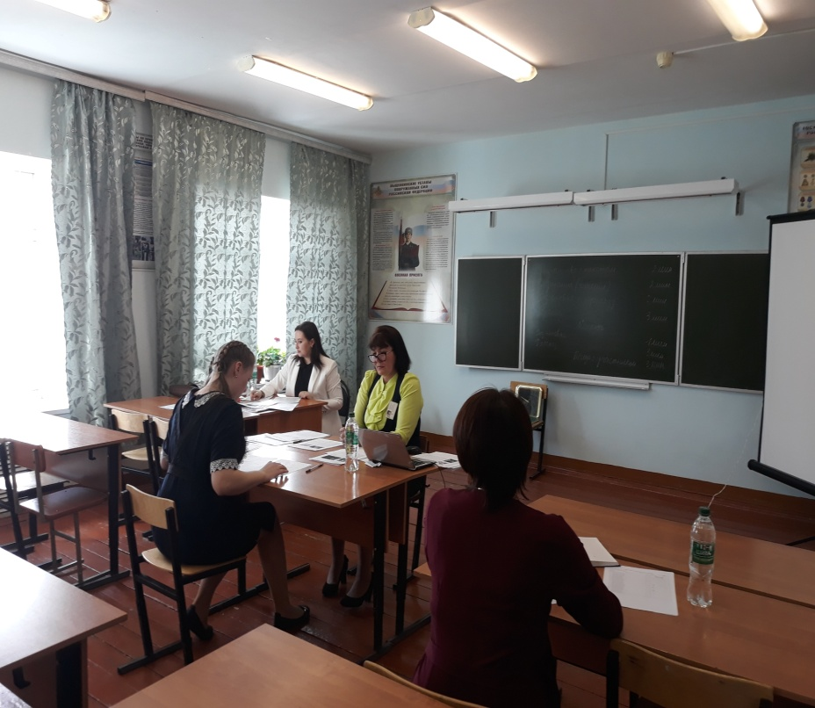
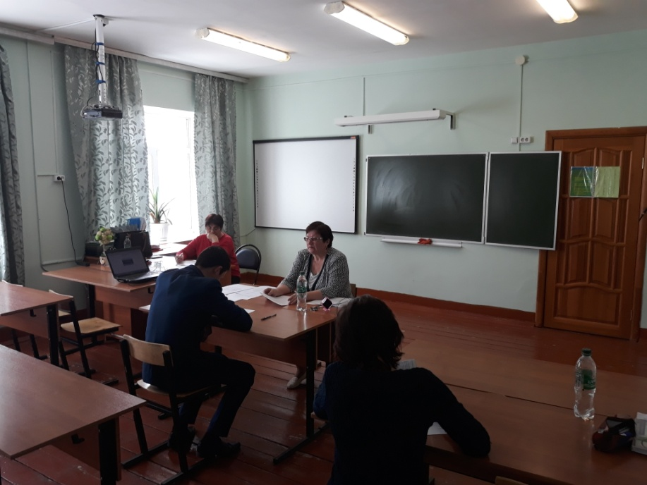
13 апреля 2018 года – итоговое собеседование по предмету «русский язык» в 9 классах

Slide 31
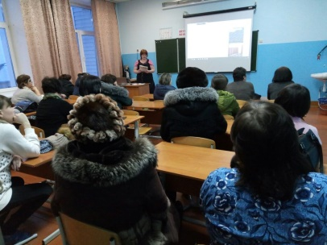
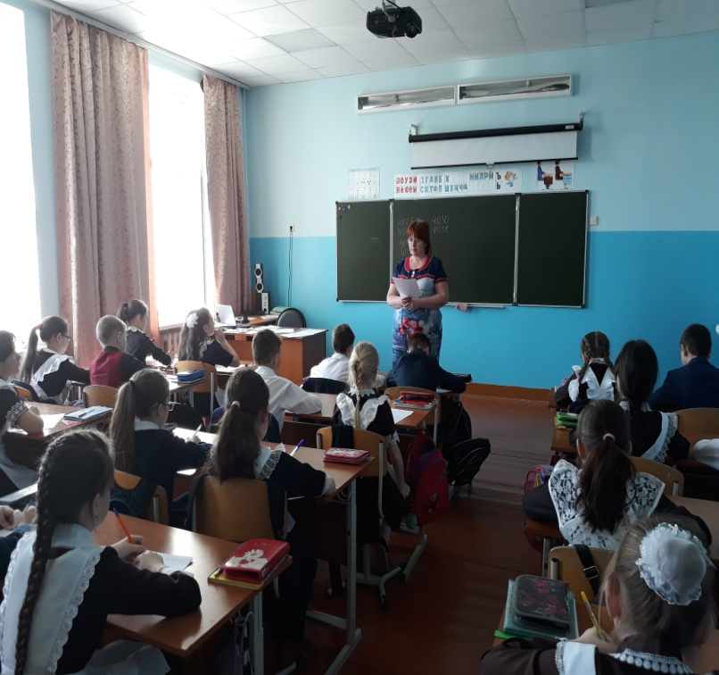
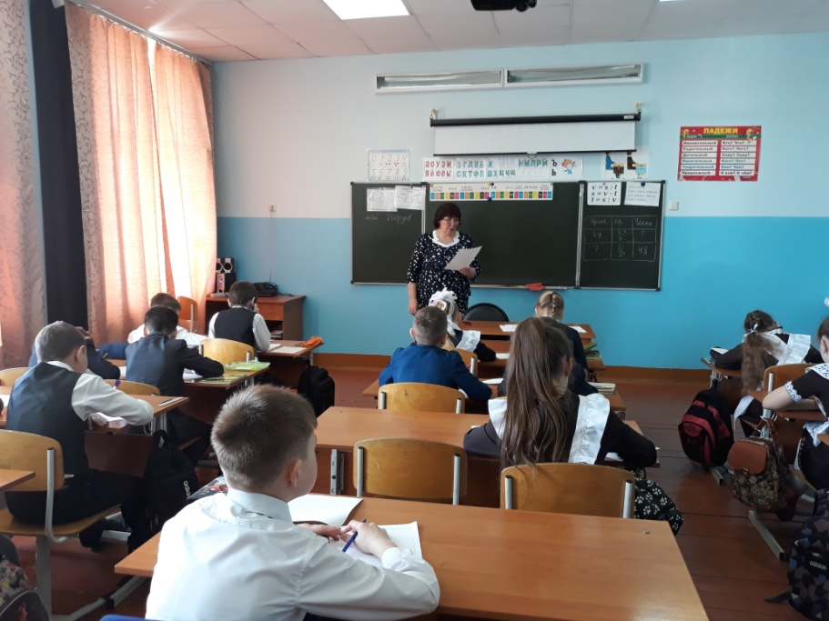
Всероссийские проверочные работы в 4-х классах
Родительское собрание «Подготовка к ВПР»
Русский язык
Русский язык

Slide 32
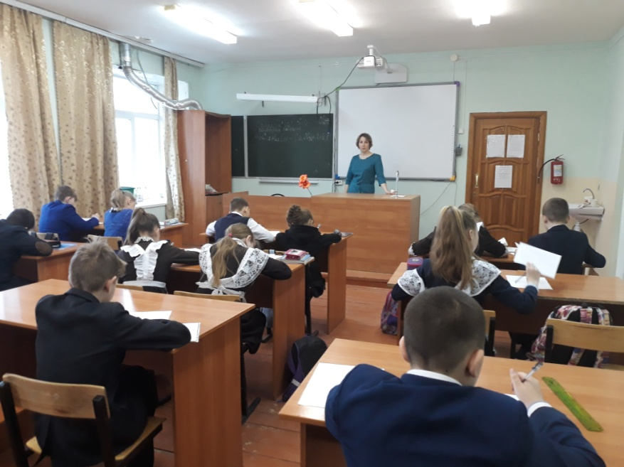
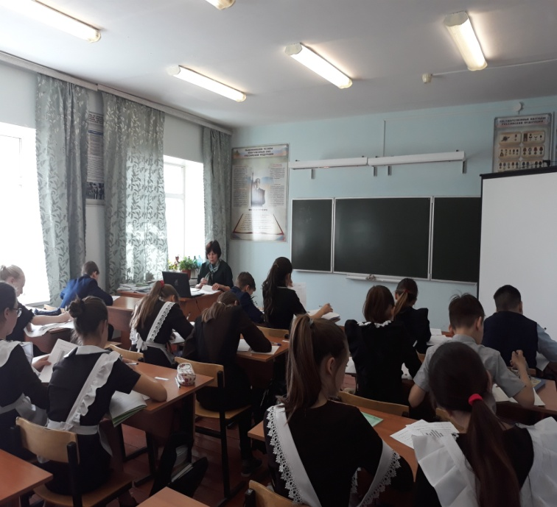
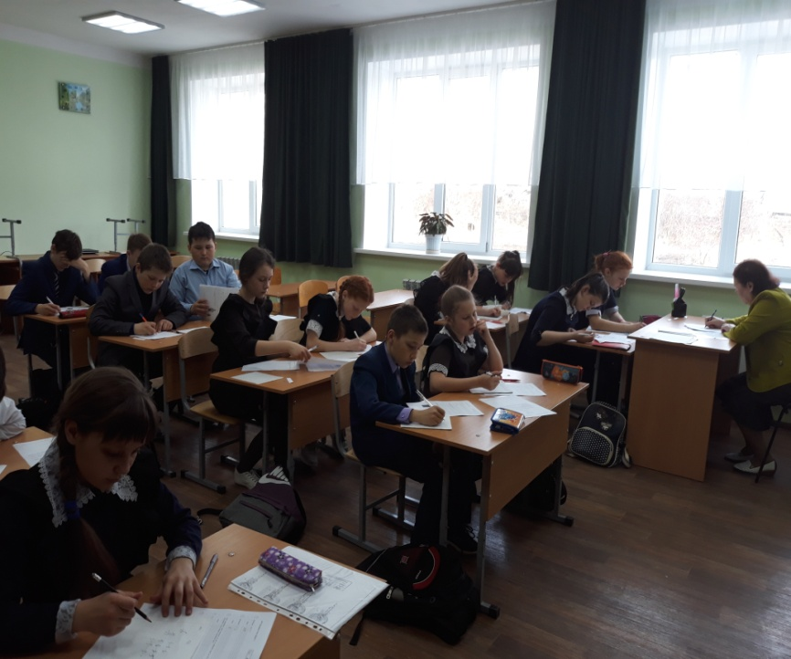
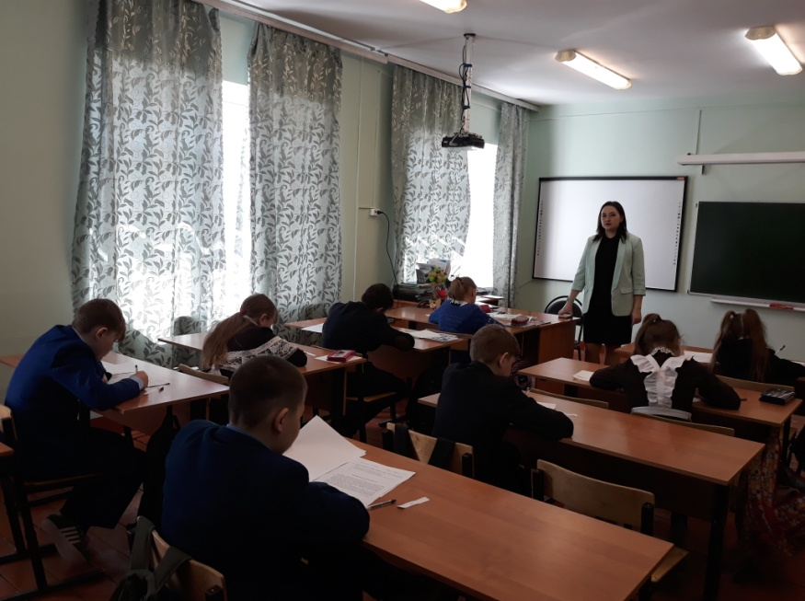
Всероссийские проверочные работы в 5-х, 6-х классах
ВПР по математике
ВПР по русскому языку
ВПР по математике
ВПР по русскому языку

Slide 33

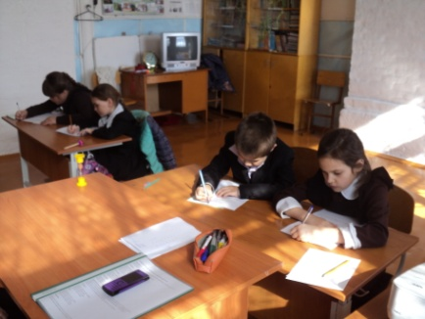
Итоги олимпиад
(муниципальный уровень)
Учащиеся школы участвовали на муниципальном туре олимпиад по 19 предметам:
из 57 участников –
7 победителей и 7 призёров

Slide 34
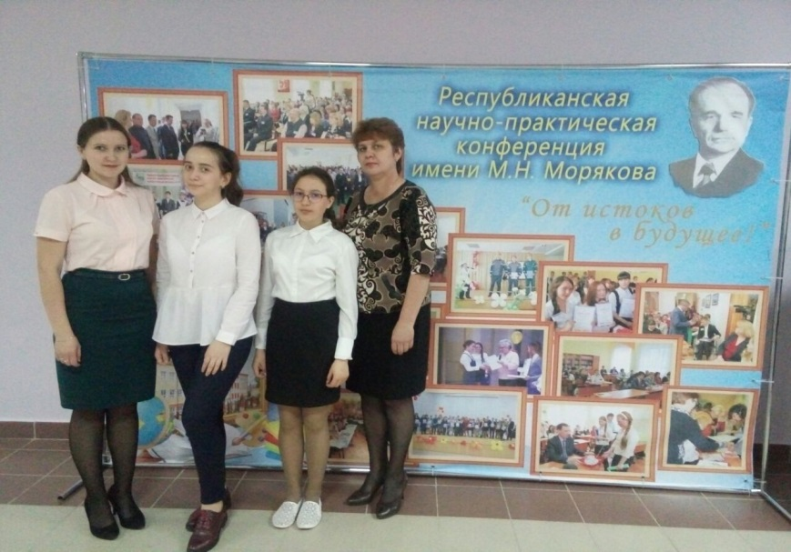
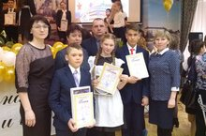
Итоги научно-практических конференций
Ежегодно увеличивается количество учащихся, успешно выступающих со своими исследовательскими работами на научно-практических конференциях.
В этом году ребята приняли участие на 6 конференциях, среди них 5 призеров.

Slide 35
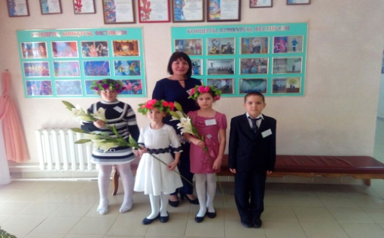
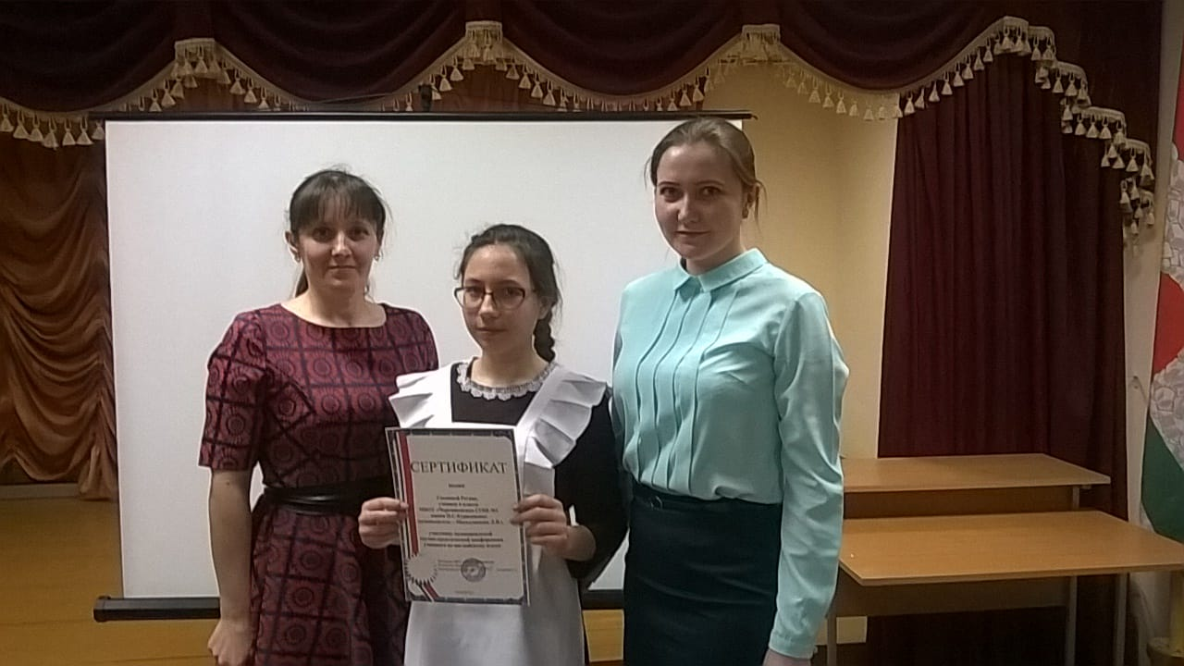
Итоги конкурсов различной направленности
Участников – 68 человек, из них:
15 победителя,
18 призёров,
35 участников.

Slide 36
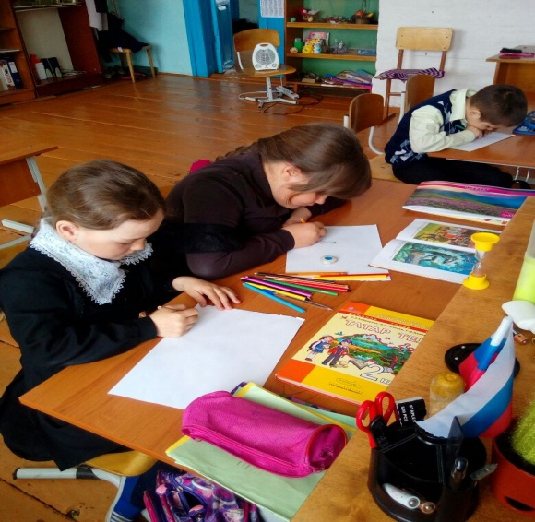
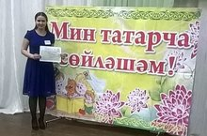
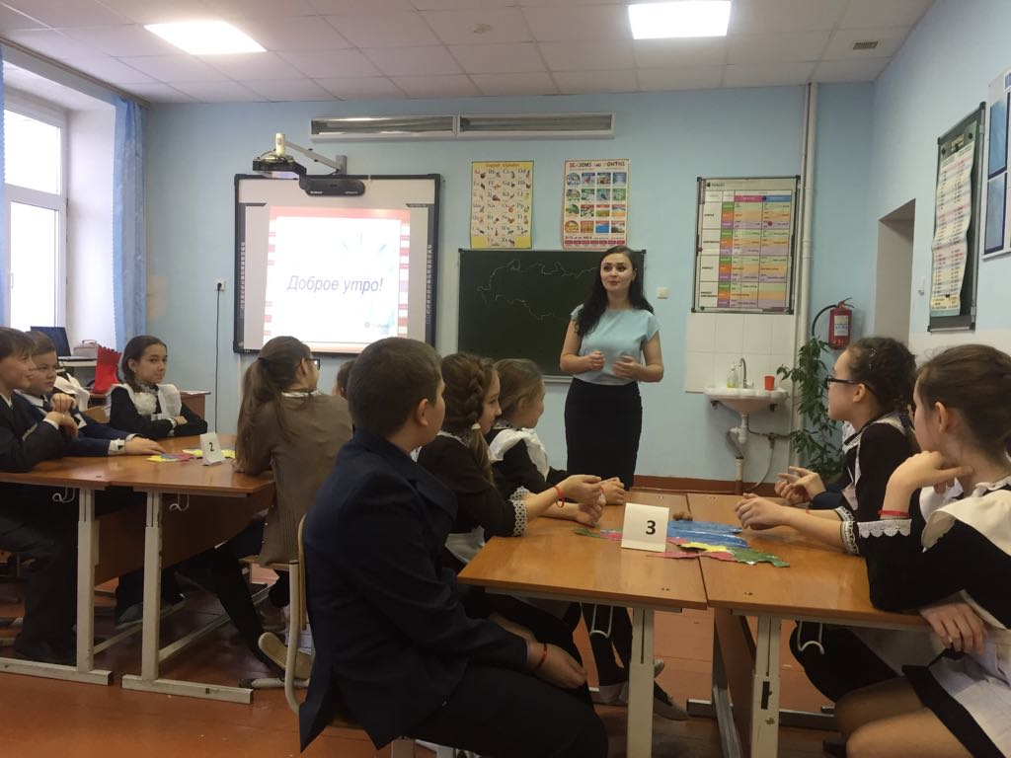
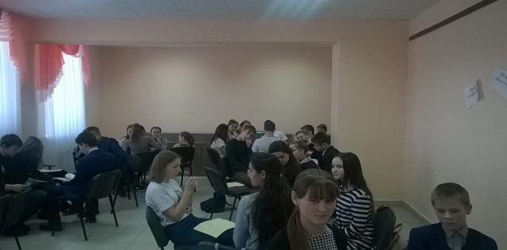
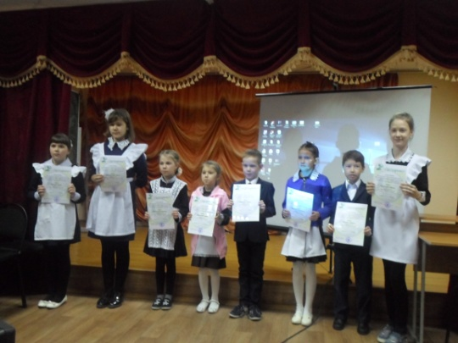
Конкурсы различной направленности
Конкурс рисунков
Конкурс «Классный руководитель-2017»

Slide 37
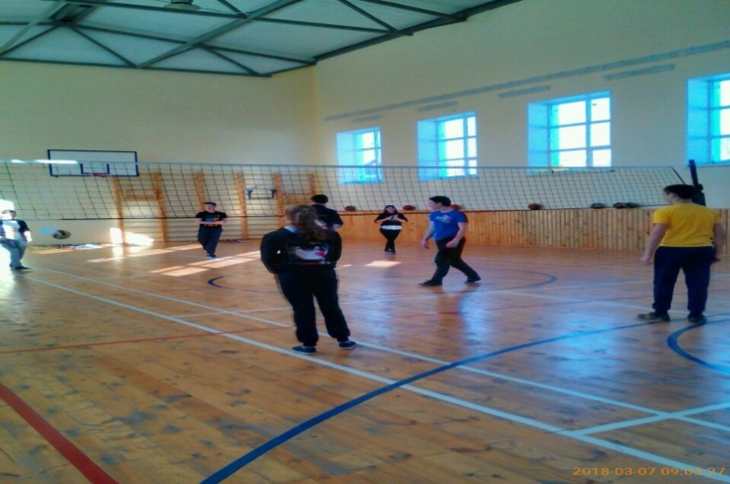
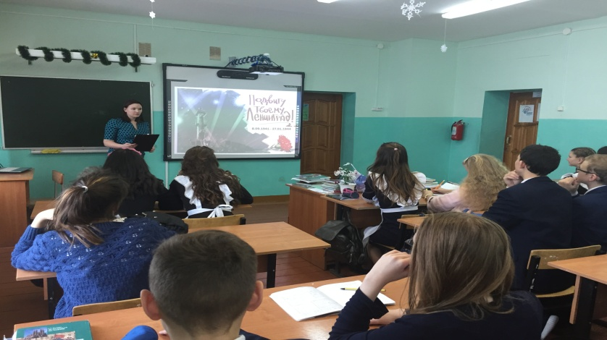
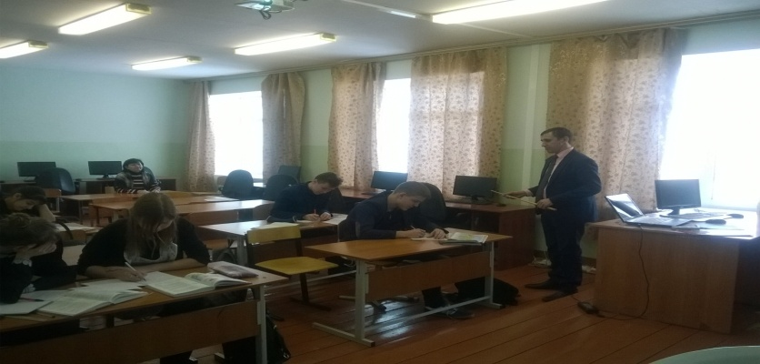
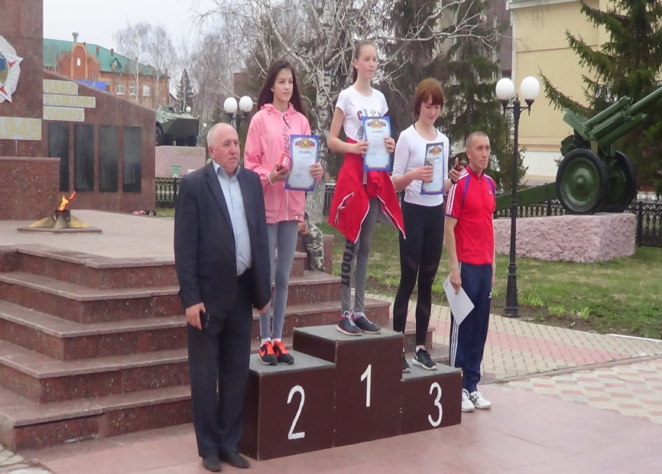
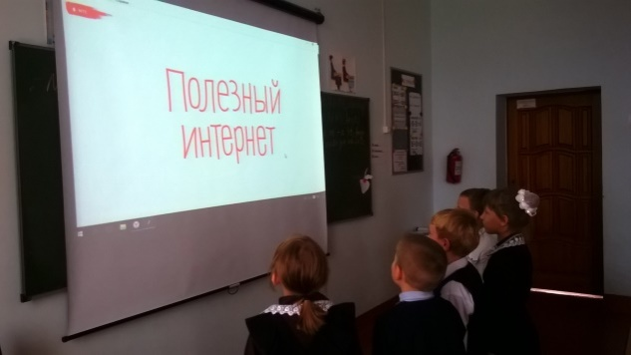
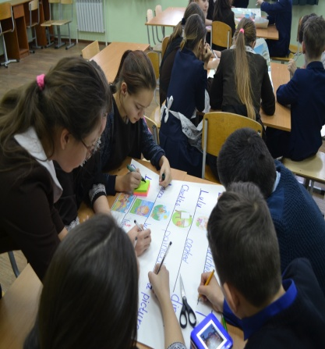
Открытые уроки, мероприятия

Slide 38
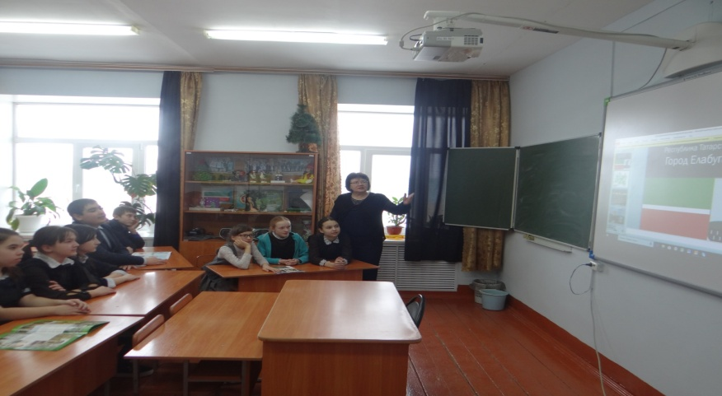
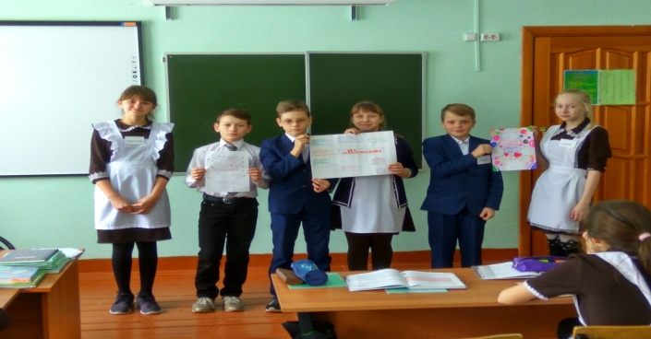
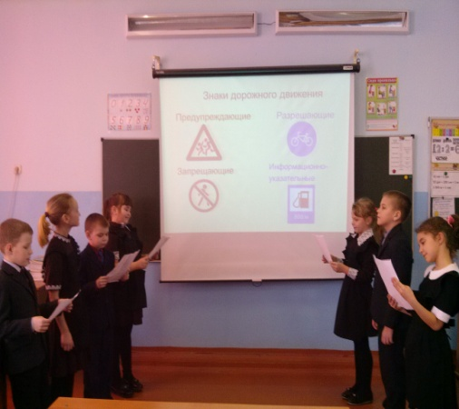
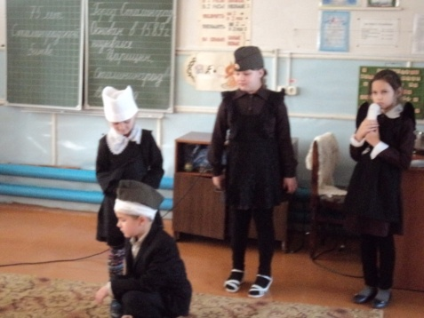
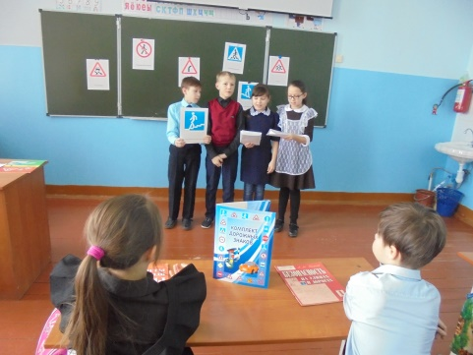
Внеурочная деятельность

Slide 39
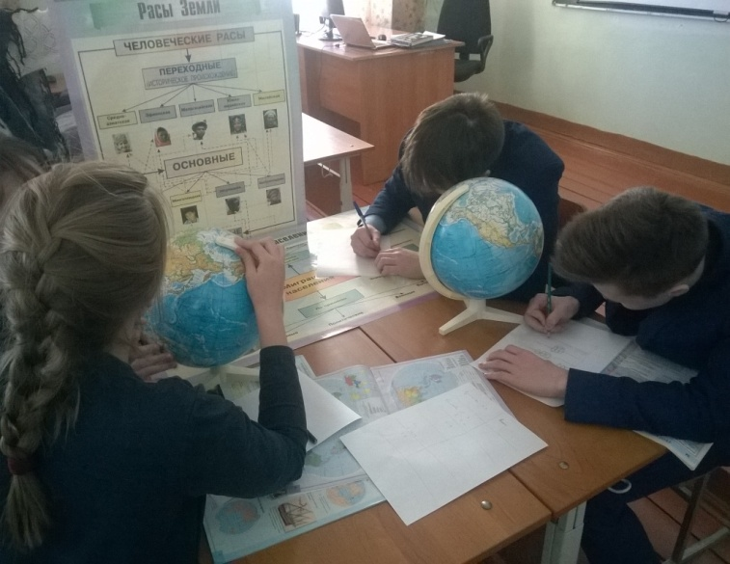
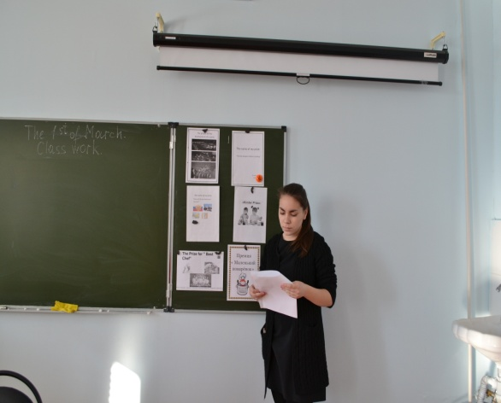
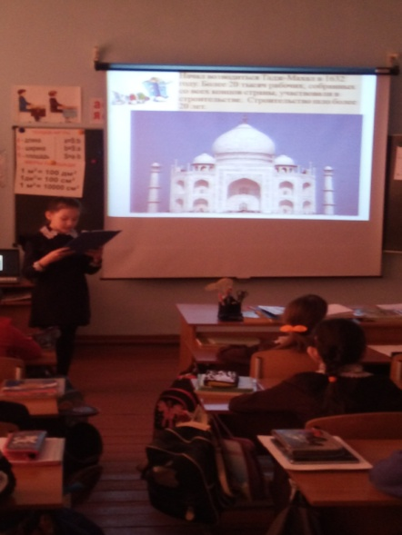

Исследовательская работа, защита проектов

Slide 40



Занятия с будущими первоклассниками, родительское собрание

Slide 41


Организация воспитательного процесса в школе
Виды внеклассной деятельности, которая осуществляется по различным направлениям:
познавательная деятельность,
гражданско-патриотическая деятельность,
спортивно-оздоровительная деятельность,
художественно-эстетическая деятельность,
организационно-массовая деятельность.

Slide 42

В школе работают 2 ученические общественные организации: -Школьная Дума (ШД) – является высшим органом самоуправления школы. Депутаты школьной Думы состоит из числа учащиеся 8-11-х классов.
Детская общественная организация «Дружина имени Мусы Джалиля»
. ДОО объединяет в своих рядах 116 следопыта, 78 наследника и 53 наставника. Руководит организацией Зайнуллина Лилия Марсовна.
Основой ДОО «Дружина имени Мусы Джалиля» являются отряды, которые в своей деятельности руководствуются Уставом организации.
“Следопыты ” – объединяет детей младшего школьного возраста, учащихся 1-4 классов.
“Наследники ” – объединяет детей среднего школьного возраста учащихся 5-8 классов.
«Наставники» - объединяет детей старшего школьного возраста учащихся 9-11 классов.

Slide 43
Общий охват учащихся школы
дополнительным образованием
№ | Наименование рабочих программ | Количество часов в неделю | Общее количество за год
1 | Духовно-нравственное
1.1 | «Родной край» | 2 2 | 56 56
2 | Общеинтеллектуальное
2.1 | «Умники и умницы» | 2 | 56
2.2 | «Планета знаний» | 2 | 56
2.3 | «Любознайка» | 2 | 56
2.4 | «Почемучка » | 2 | 56
2.5 | «Хочу все знать» | 2 | 56
2.6 | «Занимательный английский» | 2 | 56
2.7 | «Эрудит» | 2 | 56
3 | Социальное
3.1 3.2 | «Волонтер» «Умелые руки» | 2 | 56
4 | Общекультурное
4.1 4.2 4.3 | «В мире прекрасного» «Музыка» «Калейдоскоп» | 2 2 2 | 56 56 56

Slide 44




Российское движение школьников

Slide 45
Российское движение школьников
Всероссийская акция - "Голубь мира"
В рамках ежегодных мероприятий международного "Дня мира", 21 сентября МБОУ " Черемшанская СОШ 1 им. П.С. Курасанова" присоединилась к акциии Единый час духовности "Голубь мира". В данной акции приняли участие активисты организации Российского Движения Школьников.
-В Черемшанской школе №1 им. П.С. Курасанова 30 сентября прошел форум юных граждан – Совет Детских Организаций.
Самые яркие, активные и инициативные ребята предлагали множество креативных и необычных идей для развития детского движения на протяжении всего дня. Заседание состоялось с участием заместителя руководителя Исполнительного комитета - Долгополовой Рамзией Шакировной и директором Совета Детских организаций – Согриной Екатериной Игоревной.

Slide 46





Slide 47
Российское движение школьников
Активисты нашей школы участвовали в КВНе.
Рустам Гареев показывал мастер-класс,и это очень помогло нашим ребятам. Ученики-активисты Черемшанской школы №1 одержали победу.
-7 февраля в Черемшанском районе состоялся муниципальный этап республиканского конкурса отрядных вожатых «Замечательный вожатый -2018». Победителем стала вожатая нашей школы ученица 10 класса- Кузина Елена.

Slide 48




Slide 49

Сбор макулатуры
 | Информация о сборе макулатуры в разрезе школ на 2 мая 2018 г.
№ | Наименование школы | кол-во уч-ся | за неделю | собрано всего | сдано | на сумму | собрано на 1 yченика
1 | МБОУ "Нижнекаменская ООШ" | 43 | 400 | 4350 | 3000 | 15000 | 101,16
2 | ГБОУ "Черемшанская КШИ" | 132 |  | 7540,4 | 3589 | 10617 | 57,12
3 | МБОУ "Туйметкинская ООШ" | 41 | 105,1 | 2274,01 | 2294 | 11470 | 55,46
4 | МБОУ "Новоильмовская СОШ" | 53 | 117 | 2830 | 3230 | 12920 | 53,39
5 | МБОУ "Черноключевская ООШ" | 25 |  | 1321 | 1033,1 | 4684 | 52,84
6 | МБОУ "Амировская НОШ-д/сад" | 9 | 31,98 | 397,26 |  |  | 44,14
7 | МБОУ "Шешминская ООШ" | 29 |  | 1062 |  |  | 36,62
8 | МБОУ "Старокутушская ООШ" | 34 | 40 | 1208,5 |  |  | 35,54
9 | МБОУ "Старокадеевская СОШ" | 56 | 20 | 1740 | 1008 | 5040 | 34,8
10 | МБОУ ООШ "Утыз Имян" | 23 | 31 | 780 |  |  | 33,91
11 | МБОУ "Беркет-Ключевская СОШ" | 72 | 138 | 2438 | 1630 | 8150 | 33,86
12 | МБОУ "Нижнекармальская ООШ" | 16 | 38 | 527,73 |  |  | 32,98
13 | МБОУ "Лагерская ООШ" | 26 | 151,55 | 851,7 |  |  | 32,75
14 | МБОУ "Черемшанский лицей" | 357 | 416,25 | 10813,7 | 9004,98 | 45023 | 30,29
15 | МБОУ "Староутямышевская СОШ" | 66 | 150 | 1916,6 | 1255 | 6270 | 29,03
16 | МБОУ "Верхнекаменская ООШ" | 40 | 20 | 1080 |  |  | 27
17 | МБОУ "Черемшанская СОШ №1" | 358 | 1200 | 8682 | 25 | 62,5 | 24,59
18 | МБОУ "Верхнекармальская ООШ" | 16 |  | 374,3 | 358 | 1432 | 23,93
19 | МБОУ "Карамышевская ООШ" | 42 | 30 | 956 |  |  | 22,76
20 | МБОУ "Ульяновская СОШ" | 85 | 42,5 | 1907,95 | 455 | 2275 | 22,44
21 | МБОУ "Аккиреевская СОШ" | 87 | 22 | 1936 | 1514 | 5202 | 22,25
22 | МБОУ "Кутеминская СОШ" | 87 | 96,3 | 1824,55 | 2049,6 | 8198,4 | 20,97
23 | МБОУ "Ивашкинская СОШ" | 105 | 83 | 1932,4 | 840 | 4200 | 18,4
24 | МБОУ "Лашманская СОШ" | 178 | 3,2 | 3226,2 |  |  | 18,12
25 | МБОУ "Староильмовская СОШ" | 72 | 25 | 1199 |  |  | 16,65
26 | МБОУ "Черемшанская СОШ №2" | 145 | 98 | 1654,2 |  |  | 11,4
ВСЕГО |  | 2200 | 3258,88 | 64823,5 | 31285,7 | 140544 | 29,46

Slide 50
Сбор пластики
 | Информация о сборе пластика в разрезе школ на 2 мая 2018 г.
№ | Наименование школы | кол-во уч-ся | за неделю | всего | на 1 ученика
1 | МБОУ "Беркет-Ключевская СОШ" | 72 | 12,3 | 398 | 5,52
2 | МБОУ "Лагерская ООШ" | 26 | 51,8 | 143,8 | 5,53
3 | ГБОУ "Черемшанская КШИ" | 132 |  | 672,6 | 5,09
4 | МБОУ "Туйметкинская ООШ" | 41 | 12,17 | 191,71 | 4,67
5 | МБОУ "Верхнекармальская ООШ" | 16 | 2 | 67,55 | 4,22
6 | МБОУ "Ивашкинская СОШ" | 105 | 171 | 315 | 3
7 | МБОУ "Нижнекармальская ООШ" | 16 | 1,5 | 47,52 | 2,97
8 | МБОУ "Шешминская ООШ" | 29 | 17 | 86 | 2,96
9 | МБОУ "Нижнекаменская ООШ" | 43 | 7 | 116 | 2,69
10 | МБОУ "Верхнекаменская ООШ" | 40 |  | 71,2 | 1,78
11 | МБОУ "Карамышевская ООШ" | 42 | 3,4 | 68,2 | 1,62
12 | МБОУ "Амировская НОШ-д/сад" | 9 | 1,12 | 14,36 | 1,59
13 | МБОУ "Черноключевская ООШ" | 25 | 2 | 30,5 | 1,22
14 | МБОУ "Старокадеевская СОШ" | 56 | 3 | 58,5 | 1,17
15 | МБОУ "Черемшанский лицей" | 357 | 24,85 | 413,49 | 1,15
16 | МБОУ ООШ "Утыз Имян" | 23 | 3 | 23,1 | 1
17 | МБОУ "Староутямышевская СОШ" | 66 | 23,78 | 56,28 | 0,85
18 | МБОУ "Аккиреевская СОШ" | 87 | 2 | 68,8 | 0,79
19 | МБОУ "Новоильмовская СОШ" | 53 | 5,7 | 39,2 | 0,73
20 | МБОУ "Лашманская СОШ" | 178 | 3,2 | 128,4 | 0,72
21 | МБОУ "Кутеминская СОШ" | 87 | 4 | 63,4 | 0,72
22 | МБОУ "Черемшанская СОШ №2" | 145 | 5,3 | 97,58 | 0,67
23 | МБОУ "Староильмовская СОШ" | 72 | 2,5 | 47,5 | 0,65
24 | МБОУ "Черемшанская СОШ №1" | 358 | 23 | 232 | 0,65
25 | МБОУ "Ульяновская СОШ" | 85 | 5,2 | 42,9 | 0,5
26 | МБОУ "Старокутушская ООШ" | 34 | 3 | 16,9 | 0,49
ВСЕГО |  | 2200 | 389,82 | 3510,49 | 1,59

Slide 51


Организация питания
Охват горячим питанием составляет 100%.
Питание организовано по нескольким направлениям:
дотационное питание
питание группы продленного дня
выполнение питьевого режима: установлен питьевой фильтр воды.
В качестве достижений можно считать
доступный общественный контроль со стороны родительского комитета, совета старшеклассников;
работу «Почты доверия», содержимое которой изымается 1 раз в неделю и анализируется в присутствии заведующего столовой.

Slide 52

Медицинское сопровождение учебно-воспитательного процесса
Имеется следующее медицинское оборудование:
- стерилизатор воздушный,
- облучатели-рециркуляторы воздуха ультрафиолетовый бактерицидный (2 шт),
- медицинский инструментальный столик,
- плантограф детский,
- фармацевтические холодильники ( 2 шт).
Мероприятия медицинского направления:
-сотрудничество с Центральной поликлиникой
-ежегодный углубленный медицинский осмотр
педагогов школы,
-ежегодный медицинский осмотр учащихся школы,
- ежегодная вакцинация против гриппа учащихся и
учителей школы.
-ежегодное санаторное лечение педагогов в дни
каникул
Пропаганда здорового образа жизни:
-рубрика о спорте в школьной газете,
-проведение спортивных праздников «Зарница», спортивных соревнований,
-исследовательская деятельность и публичные выступления учащихся в рамках работы секций экологического направления различных конкурсов,
- проведение традиционных Дней здоровья.

Slide 53

Обеспечение безопасности
Приоритетным направлением в области организации условий безопасности школа считает совокупность мероприятий образовательного, просветительного, административно-хозяйственного и охранного характера с обязательной организацией мониторинга:
Динамики чрезвычайных ситуаций;
Количества вынесенных предписаний со стороны органов контроля условий безопасности;
Уровня материально-технического обеспечения безопасных условий в образовательной среде;
Развития нормативно-правовой базы безопасности образовательного пространства;
Кадрового и материального обеспечения предмета ОБЖ;
Уровня и качества проведения практических мероприятий, формирующих способность учащихся и педагогов к действиям в экстремальных ситуациях.
Данных об ущербе для жизни и здоровья детей, связанные с условиями пребывания в ОУ;
Доступности медицинской помощи.

Slide 54
Социальное партнёрство
Центр внешкольной работы
Районная центральная библиотека
Детская школа искусств
Молодежный досуговый центр
Выпускники школы
Администрация Черемшанского муниципального района
Центральная районная больница
ДОУ «Ромашка», «Берёзка»
Институт развития образования РТ
Филиал федерального государственного автономного образовательного учреждения высшего профессионального образования «Казанский (приволжский) федеральный университет г.Елабуга
Прокуратура Черемшанского муниципального района
Отдел полиции Черемшанского муниципального района
Представители бизнеса
МБОУ «Черемшанская СОШ №1» - «открытая школа».

Slide 55

Основные направления ближайшего развития школы
Школа работает в режиме деятельности муниципального бюджетного общеобразовательного учреждения, поэтому перед коллективом встают следующие задачи:
Дальнейшее развитие социального партнерства.
Расширение сферы бесплатных дополнительных образовательных услуг, в т.ч. психологическое сопровождение подготовки к ЕГЭ.
Дополнительное непрерывное профобразование учителей, в т.ч. основам мониторинга, менеджмента.

Slide 56
Основные направления развития школы
В 2017/2018 учебном году перед методической службой школы стоит цель: непрерывное совершенствование профес­сиональной компетентности учителей школы как условие реализации цели обеспечения изменений в структуре, содержании и организации образовательного процесса, способствующих формированию конкурентоспособной личности.
Для ее реализации необходимо решить следующие задачи:
Продолжить работу по повышению качества обучения. Не допускать снижение качества обучения ниже районного уровня.
Продолжить работу, нацеленную на предупреждение возникновения резерва учеников, имеющих одну оценку «3» в четверти.
Обеспечить дальнейшее внедрение в образовательный процесс метода проектов, исследовательской деятельности, а также отдельных элементов различных технологий открытого образования.
Продолжить работу по отработке навыков тестирования как одного из видов контроля над общеучебными и предметными учебными действиями учащихся с целью подготовки учащихся к успешной сдаче ГИА, ЕГЭ.
Закончить работу по разработке и внедрению модернизированной системы оценивания результатов образовательной деятельности школьников и учителей.

Slide 57
Спасибо за внимание!

